Slide 1

Review Beberapa Block Cipher
(Bagian 2: GOST, RC5, dll)
Bahan kuliah IF4020 Kriptografi
Oleh: Rinaldi Munir
Program Studi Informatika
Sekolah Teknik Elektro dan Informatika
Institut Teknologi Bandung
2023

Slide 2
GOST

Slide 3
Tinjauan Umum GOST (Magma)
GOST = Gosudarstvenny Standard, artinya standard pemerintah, disebutkan di dalam standard GOST 28147-89 (RFC 5830).
Merupakan algoritma enkripsi cipher blok standard dari negara Uni Soviet dulu (USSR).
Pada mulanya cipher blok ini tidak mempunyai nama, tetapi di dalam standard yang baru, GOST R 34.12-2015 (RFC 7801, RFC 8891), cipher blok ini dinamakan Magma.
GOST dikembangkan pada tahun 1970 namun baru dirilis kepada publik pada tahun 1990 setelah Uni Soviet bubar.
Dibuat oleh Soviet sebagai alternatif terhadap algoritma enkripsi standard Amerika Serikat, DES.
GOST secara struktural mirip dengan DES (menggunakan jaringan Feistel)

Slide 4
Ukuran blok pesan = 64 bit
Panjang kunci = 256 bit
Jumlah putaran = 32 putaran
Setiap putaran menggunakan kunci putaran.
Kunci putaran sebenarnya hanya ada 8 buah, K₁ sampai K₈, namun karena ada 32 putaran, maka 8 buah kunci putaran ini dijadwalkan penggunaannya.
Standard GOST yang baru menspesifikasikan cipher blok 128-bit yang diberi nama Kuznyechik.

Slide 5
Pembangkitan kunci putaran sangat sederhana.
Kunci eksternal yang panjangnya 256 bit dibagi ke dalam delapan bagian yang masing-masing panjangnya 32 bit.
Delapan bagian ini yang dinamakan K₁, K₂, …, K₈.
Contoh: K = ‘abcdefghijklmnopqrstuvwxyz123456’ (32 x 8 bit = 256 bit)
  maka K1 = ‘abcd’ K5 = ‘qrst’
  K2 = ‘efgh’ K6 = ‘uvwx’
  K3 = ‘ijkl’ K7 = ‘yz12’
  K4 = ‘mnop’ K8 = ‘3456’

Slide 6
GOST menggunakan Jaringan Feistel
Satu putaran GOST:
L_{i} = R_{i – 1}
R_{i} = L_{i – 1} ⊕ f(R_{i – 1}, K_{i})
Fungsi f terdiri dari
- penjumlahan dalam modulus 2³²
- substitusi
- pergeseran
f

Slide 7
Hasil penjumlahan R_{i–1} dengan K_{i} menghasilkan luaran yang panjangnya 32 bit.
Luaran ini dibagi mejadi 8 bagian yang masing-masing panjangnya 4 bit.
Setiap 4 bit masuk ke dalam kotak S untuk proses substitusi. Empat bit pertama masuk ke dalam kotak S pertama, 4 bit kedua masuk ke dalam kotak S kedua, demikian seterusnya.
Hasil substitusi setiap kotak S adalah 4 bit. GOST memiliki 8 buah kotak S, setiap kotak berisi 16 buah elemen nilai. Setiap kotak berisi permutasi angka 0 sampai 15.
f

Slide 9
Misalnya pada kotak S pertama, masukannya:
0010 (nilai desimal 2)
maka luarannya: nilai di dalam elemen ke-2:
9 atau 1001
Hasil substitusi dari semua kotak S ini digabung menjadi pesan 32-bit.

Slide 10
Kemudian pesan 32-bit ini digeser ke kiri sejauh 11 bit secara sirkuler.
Hasilnya kemudian di-XOR-kan dengan L_{i – 1} untuk kemudian memberikan bagian cipherteks kanan yang baru, R_{i}. Proses ini diulang sebanyak 32 kali.
Dekripsi merupakan kebalikan dari enkripsi. Dari “bawah” ke “atas” mengikuti jaringan Feistel.
f

Slide 11
Perbedaan GOST dengan DES:
Kunci DES 56 bit, sedangkan kunci GOST lebih panjang yaitu 256 bit. Ini menyebabkan exhaustive key search terhadap GOST lebih sukar dibandingkan dengan DES.
Jumlah putaran DES 16 kali, sedangkan GOST lebih banyak yaitu 32 kali sehingga membuat kriptanalisis menjadi sangat sulit
Kotak S di dalam DES menerima masukan 6 bit dan luaran 4 bit (berukuran 6 × 4), sedangkan kotak S di dalam GOST menerima masukan 4 bit dan luaran 4 bit (berukuran 4 × 4)
Pembangkitan kunci internal DES rumit, sedangkan di dalam GOST pembangkitan kunci internalnya sederhana
DES mempunyai permutasi yang tidak teratur, sedangkan GOST hanya menggunakan pergeseran 11-bit secara sirkuler

Slide 12
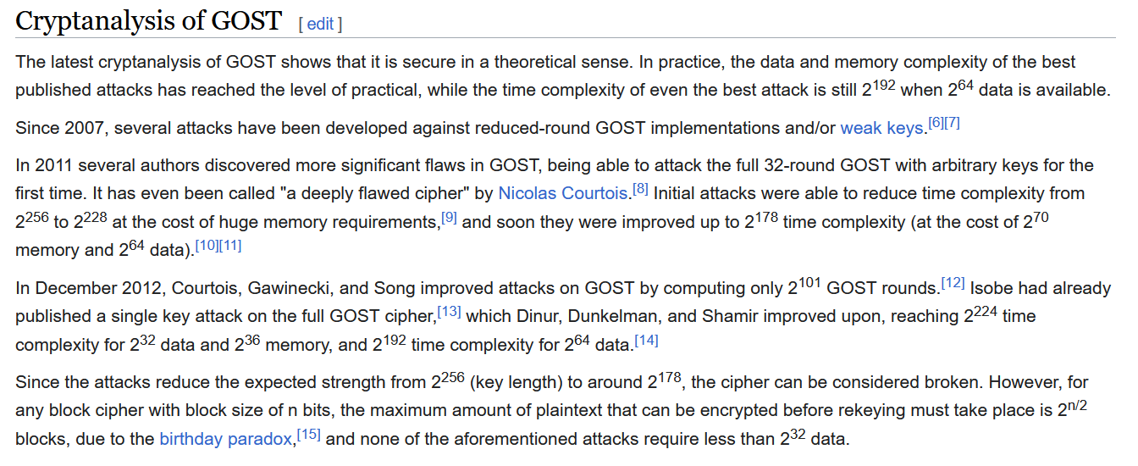
Sumber: Wikipedia

Slide 13
RC5

Slide 14
RC5
RC5 dibuat oleh Ronald Rivest dari Laboratorium RSA pada tahun 1994.
Salah satu finalis AES, yaitu RC6, dikembangkan dari RC5
Tidak seperti algoritma cipher blok lainnya, RC5 mempunyai:
- ukuran blok yang variabel (16, 32, 64)
- panjang kunci yang variabel (0 sampai 2040 bit)
- dan jumlah putaran yang variabel (0 sampai 255).

Slide 15
Pembentukan Kunci Putaran
Kunci putaran ada sebanyak 2r + 2 buah yang masing-masing disimpan di dalam elemen-elemen larik yang dilabeli sebagai S[0], S[1], …, S[t – 1] dengan t = 2r + 2.
Setiap elemen larik panjangnya satu word (1 word = w bit)

Slide 16
Mula-mula, semua byte dari kunci eksternal, K[0..b – 1], disalin ke dalam larik L yang berukuran c word, L[0.. c – 1] . (ingat: b dalam byte, c dalam word, c < b)
lalu padding dengan sejumlah 0 jika perlu (padding terjadi jika b bukan kelipatan w).
Kemudian inisialisasi larik S sebagai berikut:
S[0] ← P_{w}
for i ← 1 to t – 1 do
S[i] ← S[i – 1] + Q_{w}
endfor

Slide 17
Odd adalah fungsi yang memberikan integer ganjil terkecil yang dekat dengan input yang diberikan

Slide 19
Enkripsi
Tinjau RC5 dengan ukuran blok 64 bit dan jumlah putaran r.
Enkripsi menggunakan kunci putaran S₀, S₁, …, S_{2r + 2} yang masing-masing panjangnya 32-bit.
Dua kunci putaran digunakan untuk setiap putaran i = 1, 2, .. r dan dua buah kunci putaran tambahan sebelum putaran pertama jadi seluruhnya ada 2r + 2 buah kunci internal).
Untuk melakukan enkripsi, mula-mula blok plainteks dibagi menjadi 2 bagian, A dan B, yang masing-masing panjangnya 32 bit. Kemudian masing-masing bagian dijumlahkan (dalam modulo 2³²) dengan S₀ dan S₁:
A ← A + S[0]
B ← B + S[1]

Slide 20
Selanjutnya untuk setiap putaran 1 sampai r dilakukan operasi XOR, pergeseran ke kiri secara sirkuler, dan penjumlahan dalam modulo 2³² dengan kunci putaran sebagai berikut:
for i ← 1 to r do
A ← ((A ⊕ B) <<< B) + S[2i]
B ← ((B ⊕ A) <<< A) + S[2i+1]
endfor

Slide 21
for i ← 1 to r do
A ← ((A ⊕ B) <<< B) + S[2i]
B ← ((B ⊕ A) <<< A) + S[2i+1]
endfor
Cipherteks pada putaran terakhir disimpan di dalam A dan B.
Gabungan keduanya adalah blok cipherteks yang berukuran 64 bit.
Proses enkripsi satu putaran:

Slide 22
RC6

Slide 23
RC6
RC6 juga dibuat oleh Ronald Rivest, Matt Robshaw, Ray Sidney, dan Yiqun Lisa Yin dari Laboratorium RSA (Rivest, 1998).
RC6 merupakan pengembangan RC5. RC6 dibuat untuk mengikuti kompetisi Advanvced Encryption Standard atau AES (akan dijelaskan pada materi selanjutnya.
RC6 melakukan enkripsi terhadap blok data berukuran 128 bit, sedangkan ukuran kuncinya bervariasi 128, 192, 256 sampai 2040 bit. Cara pembangkitan kunci internalnya identik dengan RC5.
Secara struktur, RC6 mirip dengan RC5, begitu juga operasi-operasinya seperti XOR, penjumlahan, dan rotasi. RC6 mempunyai operasi tambahan yaitu perkalian.
RC6 dapat dipandang sebagai dua buah RC5 yang dioperasikan secara parallel.

Slide 24
Gambar Jaringan Feistel di dalam RC6. Fungsi f adalah f(x) = x(2x + 1) (Rivest, 1998)

Slide 25
{ Enkripsi RC6-w/r/b
Masukan: Plainteks disimpan di dalam empat register berukuran
w bit: A, B, C dan D
r adalah jumlah putaran
S[0, ... , 2r + 3] adalah kunci internal, panjangnya w bit
Luaran: Cipherteks disimpan di dalam A, B, C, D
}
Algoritma:
B ← B + S[0]
D ← D + S[1]
for i ← 1 to r do
t ← (B*(2B + 1)) <<< lg w
u ← (D*(2D + 1)) <<< lg w
A ← ((A ⊕ t) <<< u) + S[2i]
C ← ((C ⊕ u) <<< t) + S[2i + 1]
(A, B, C, D) = (B, C, D, A)
end
A ← A + S[2r + 2]
C ← C + S[2r + 3]

Slide 26
{ Dekripsi RC6-w/r/b
Masukan: Cipherteks disimpan di dalam empat register berukuran
w bit: A, B, C dan D r adalah jumlah putaran
S[0, ... , 2r + 3] adalah kunci internal, panjangnya w bit
Luaran: Plainteks disimpan di dalam A, B, C, D
}
Algoritma:
C ← C – S[2r + 3]
A ← A – S[2r + 2]
for i ← r downto 1 do
(A, B, C, D) ← (D, A, B, C)
u ← (D*(2D + 1)) <<< lg w
t ← (B*(2B + 1)) <<< lg w
C ← ((C – S[2i + 1]) >>> t) ⊕u
A ← ((A – S[2i]) >>> u) ⊕t
end
D ← D – S[1]
B ← B – S[0]

Slide 27
Keterangan:
a + b adalah penjumlahan dalam modulo 2^{w}
a – b adalah pengurangan dalam modulo 2^{w}
a ⊕ b adalah operasi bitwise XOR dari word yang panjangnya w bit
a × b adalah perkalian dalam modulo 2^{w}
a <<< b adalah operasi pergeseran a (yang panjangnya w bit) ke kiri secara sirkular sejauh log w least significant bit dari b
a >>> b adalah operasi pergeseran a (yang panjangnya w bit) ke kanan secara sirkular sejauh log w least significant bit dari b

Slide 28
Cipher blok lainnya

Slide 29
Blowfish
Dirancang oleh Bruce Schneier tahun 1993.
Ukuran blok plainteks dan cipherteks di dalam Blowfish adalah 64 bit
Panjang kunci 32 sampai 448 bit
Jumlah putaran 16 kali, setiap putaran melakukan operasi substitusi-permutasi
Jumlah kotak S-box adalah 4 buah

Slide 30
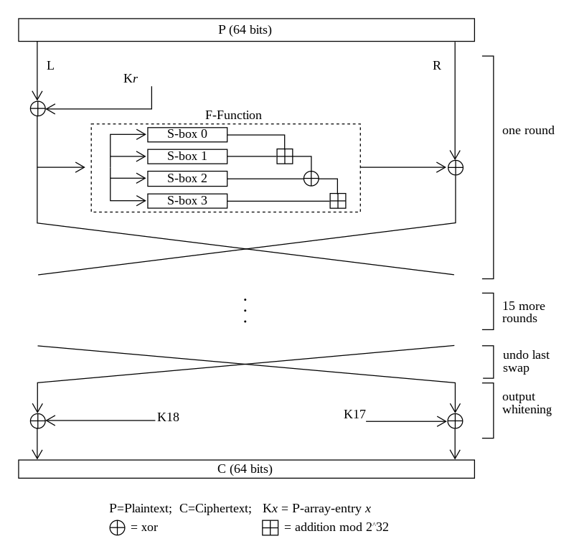

Slide 31
Serpent
Salah satu finalis AES (Advanced Encryption Standard)
Dirancang oleh Ross Anderson, Eli Biham, dan Lars Knudsen.
Ukuran blok plainteks dan cipherteks di dalam Serpent adalah 128 bit
Panjang kunci 128, 192, dan 256 bit
Jumlah putaran 32 kali, setiap putaran melakukan operasi substitusi-permutasi
Jumlah kotak S-box adalah 8 buah

Slide 32
Plaintext
128 bit data block
IP
256 bit keys,
pads shorter keys
32 rounds
For i = 0 to 31
K_{i}
whitening
S_{i mod 8}
32 copies of S-Box used.
4 bit input to each.
Linear Transformation
Output bits =
of input bits
Bit j = 0 to 127:
Odd j: XOR of 3 bits
Even j: XOR of 7 bits
Linear Transformation
(except last round)
whitening
K₃₂
IP⁻¹
Ciphertext
Decryption differs from encryption
Sumber: Introduction to Practical Cryptography, Lecture 3 Block Ciphers

Slide 33
Twofish
Salah satu finalis AES (Advanced Encryption Standard)
Dirancang oleh Bruce Schneier.
Twofish dapat dianggap sebagai kelanjutan dari Blowfish
Ukuran blok plainteks dan cipherteks di dalam Twofish adalah 128 bit
Panjang kunci sampai 256 bit
Jumlah putaran 16 kali, setiap putaran melakukan operasi substitusi-permutasi
Jumlah kotak S-box adalah 5 buah

Slide 34
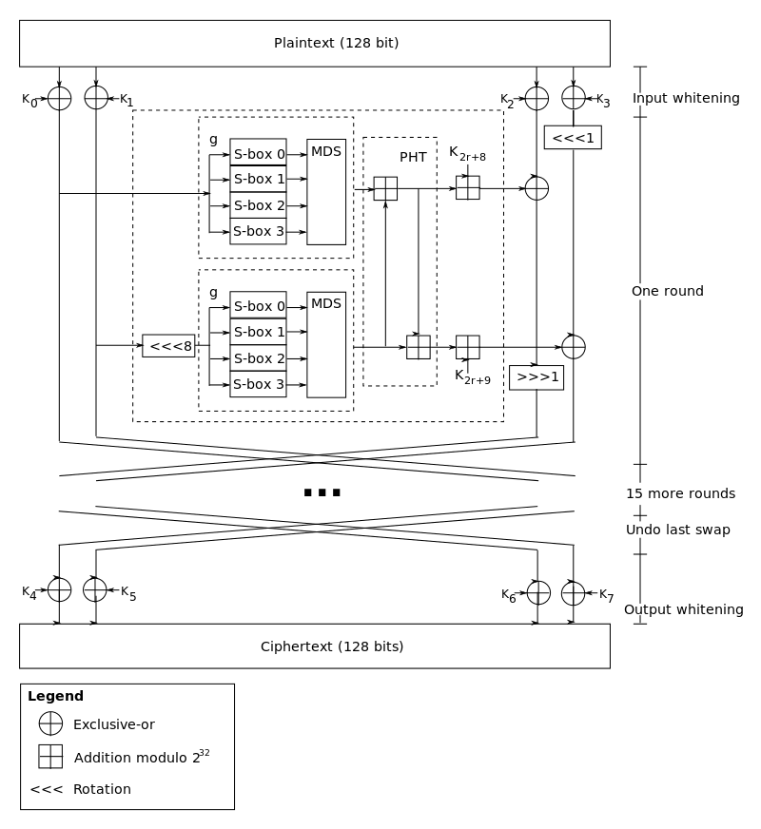

Slide 35
MARS
Salah satu finalis AES (Advanced Encryption Standard)
Dirancang oleh IBM.
Ukuran blok plainteks dan cipherteks di dalam MARS adalah 128 bit
Panjang kunci dari 128 sampai 448 bit (pertambahan 32 bit)
Jumlah putaran 32 kali, setiap putaran melakukan operasi substitusi-permutasi

Slide 36
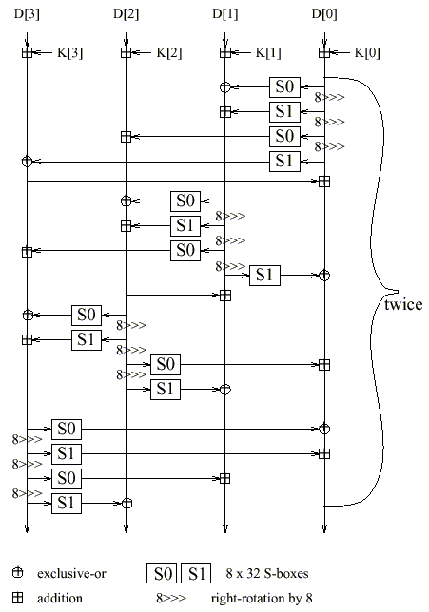
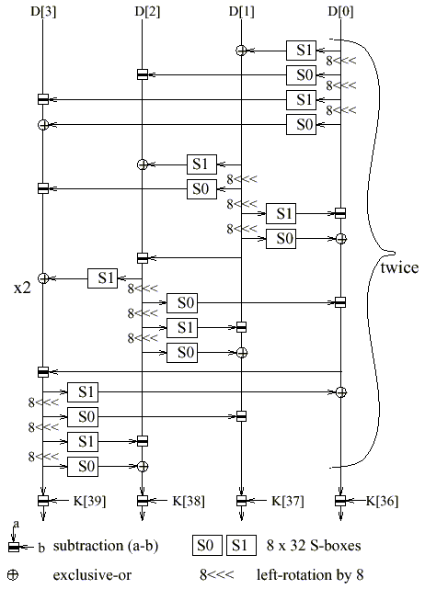
Forward Mixing
Backward Mixing
whitening
whitening

